Slide 1
Planung und Ziele bis Ende 2025

Slide 2
Übersicht
1. Wer ist Restec GmbH
2. Aktueller Maschinenpark der Restec GmbH
- Fräserei
- Dreherei
- Schleiferei
- Messraum / QS
3. Investitionen der Restec GmbH in die Automatisierung
4. Planung und Ziele der Restec GmbH bis Ende 2025
Gebäude, Maschinen, Anlagen, Personal

Slide 3
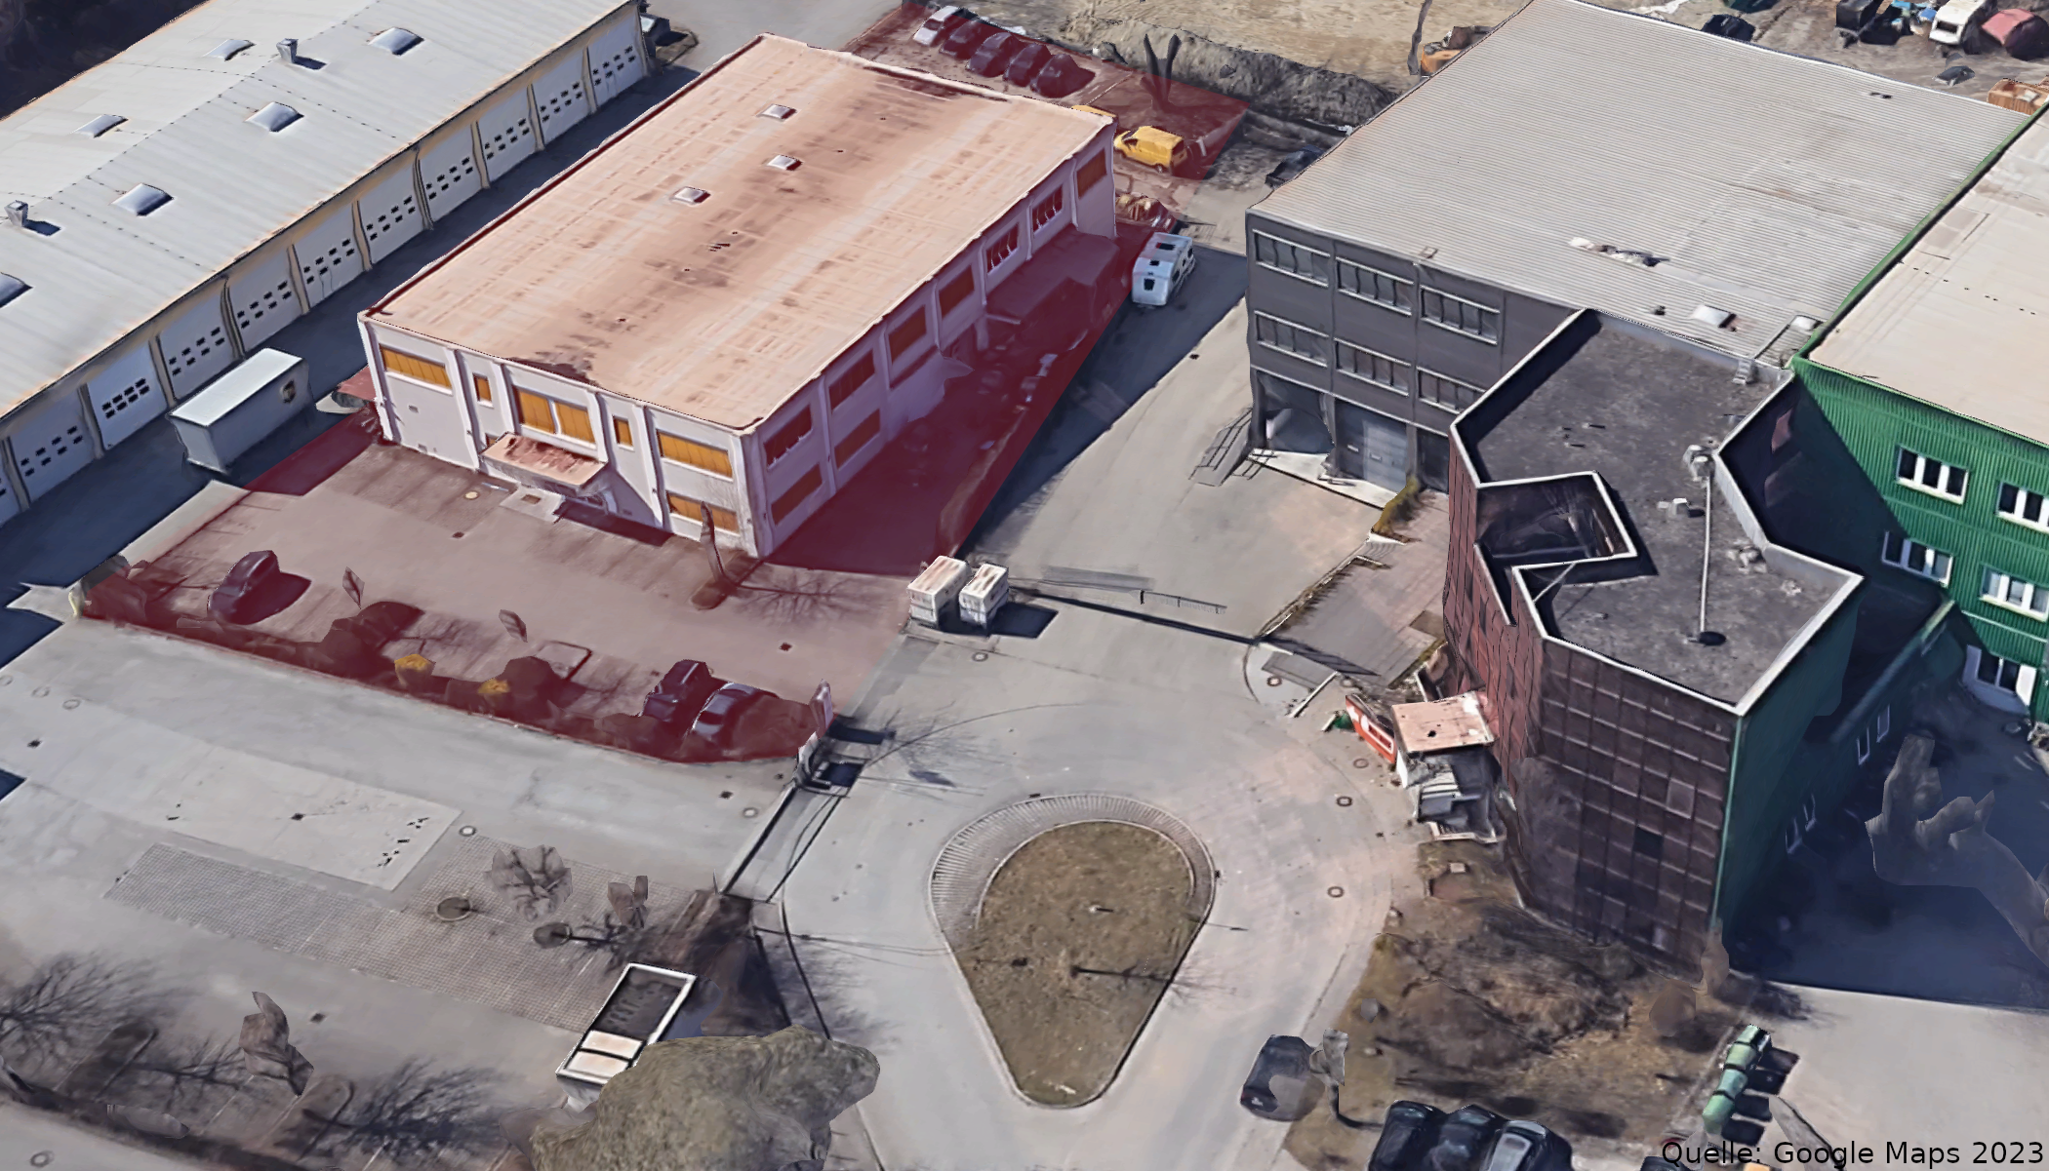
Who is Restec
2004 gegründet von Denis Ehrlich und Dimitri Kobzev
30 Mitarbeiter und steigend
Hoch-präzisionsteile : fräsen, drehen und schleifen
Baugruppenmontage, Drahterodieren, mechanisches Schleifen, Ultraschall reinigen und trocknen
Messen und protokollieren der hergestellten Bauteile sowie Baugruppen

Slide 4
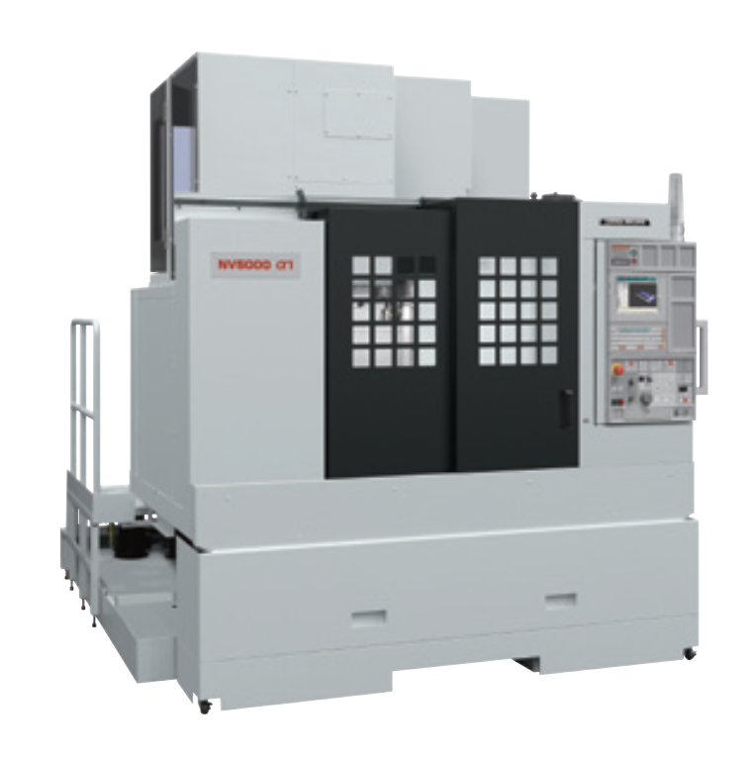
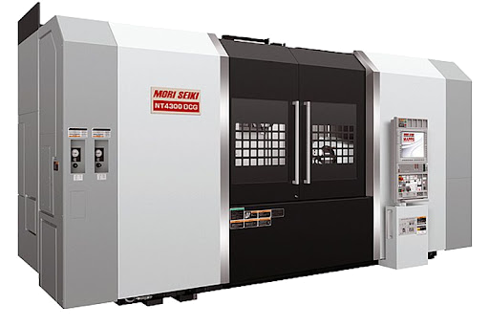
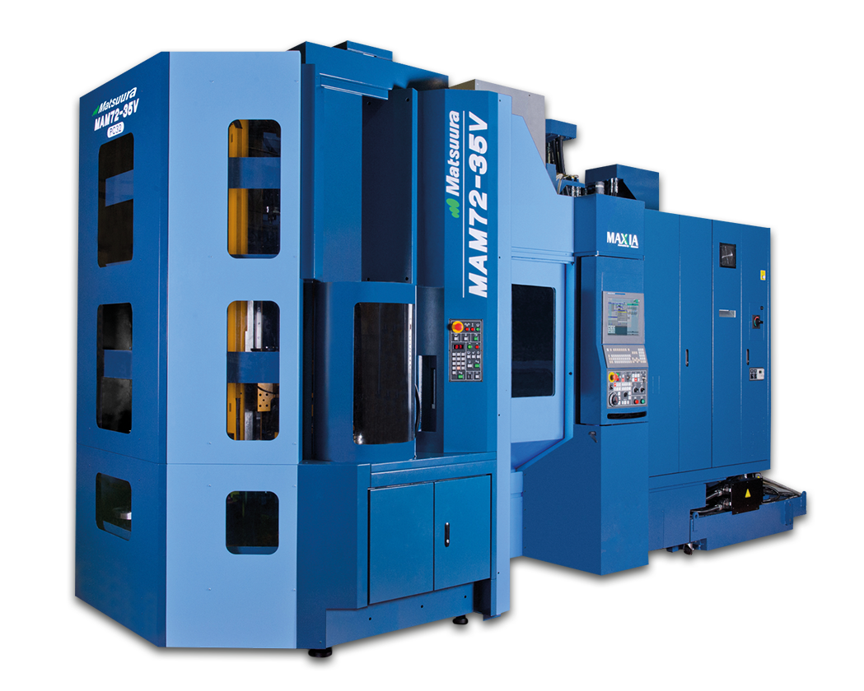
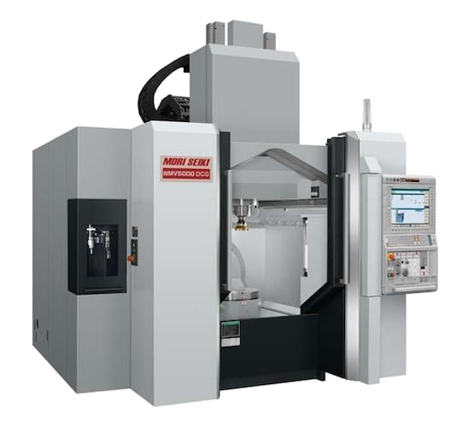
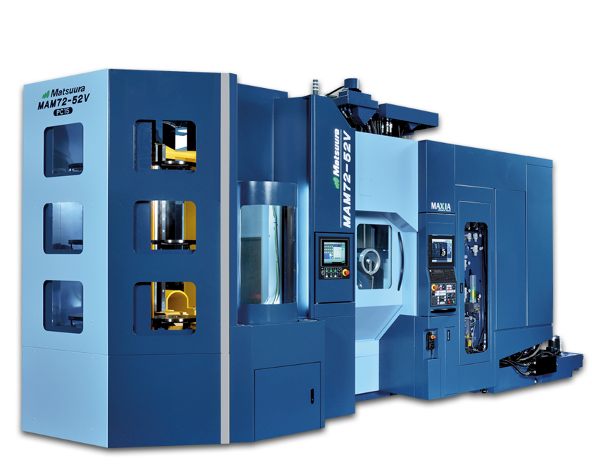
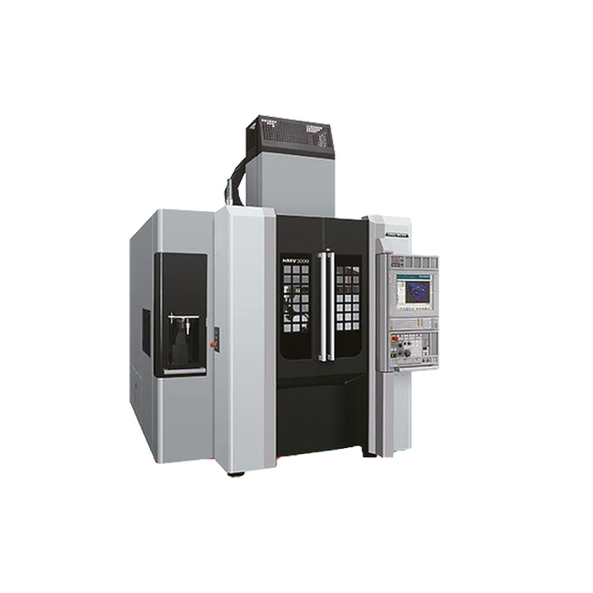
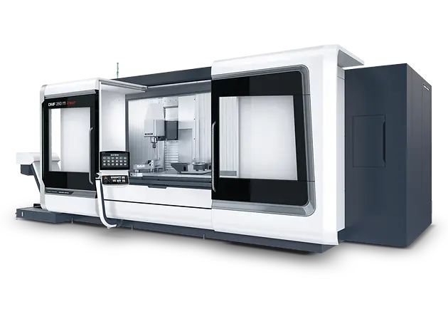
Fräsen [12 Maschinen]
2x 3-Achsen-Fräsmaschine: 2x NV5000; 7x 5-Achsen-Fräs- und Drehbearbeitungszentrum: 3x NMV5000, 2x NMV3000, NT4300, DMF260-11; 3x 5-Achsen Vertikal Bearbeitungszentren: 2x MAM 72-35V, MAM 72-52V
NV5000
NMV5000
NMV3000
NT4300
MAM72-35V
MAM72-52V
DMF 260-11

Slide 5
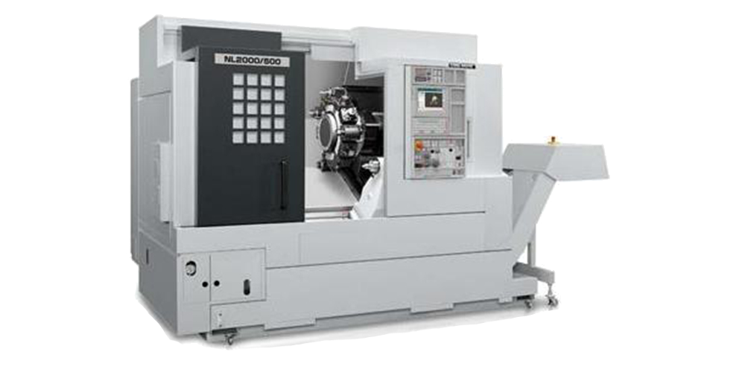
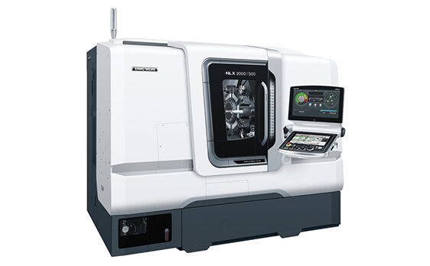
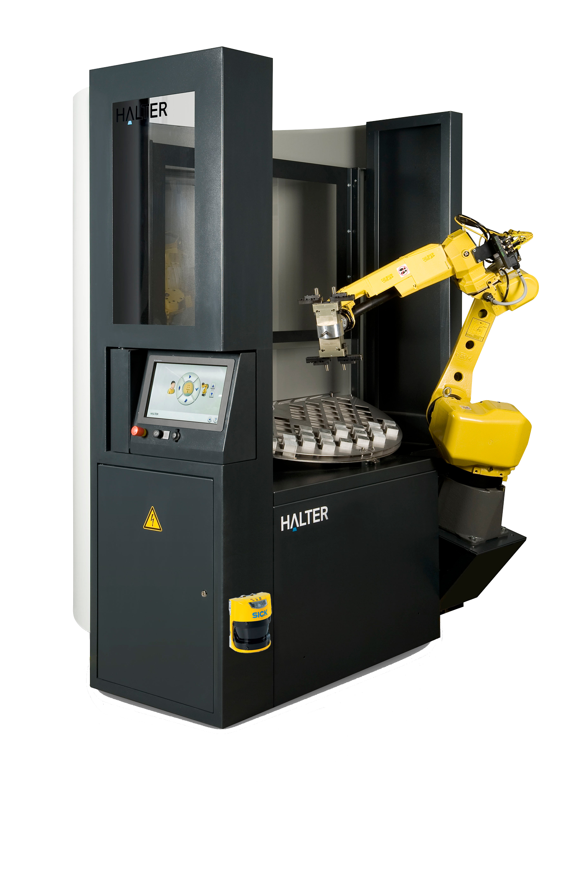
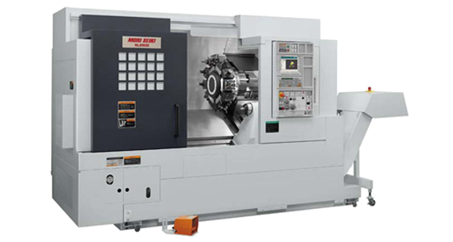
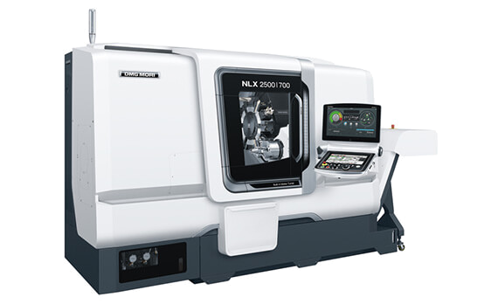
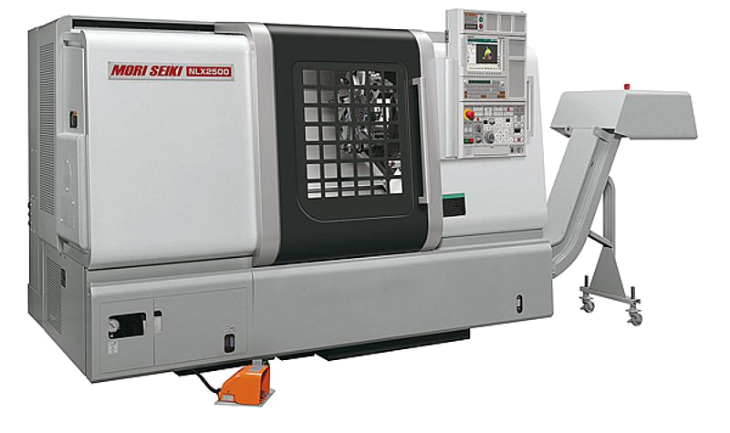
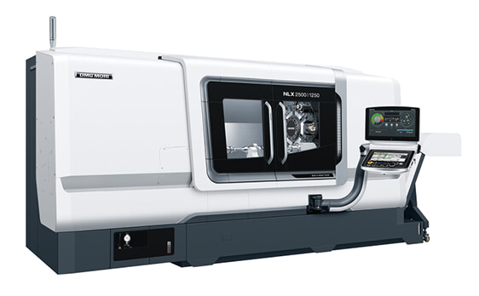
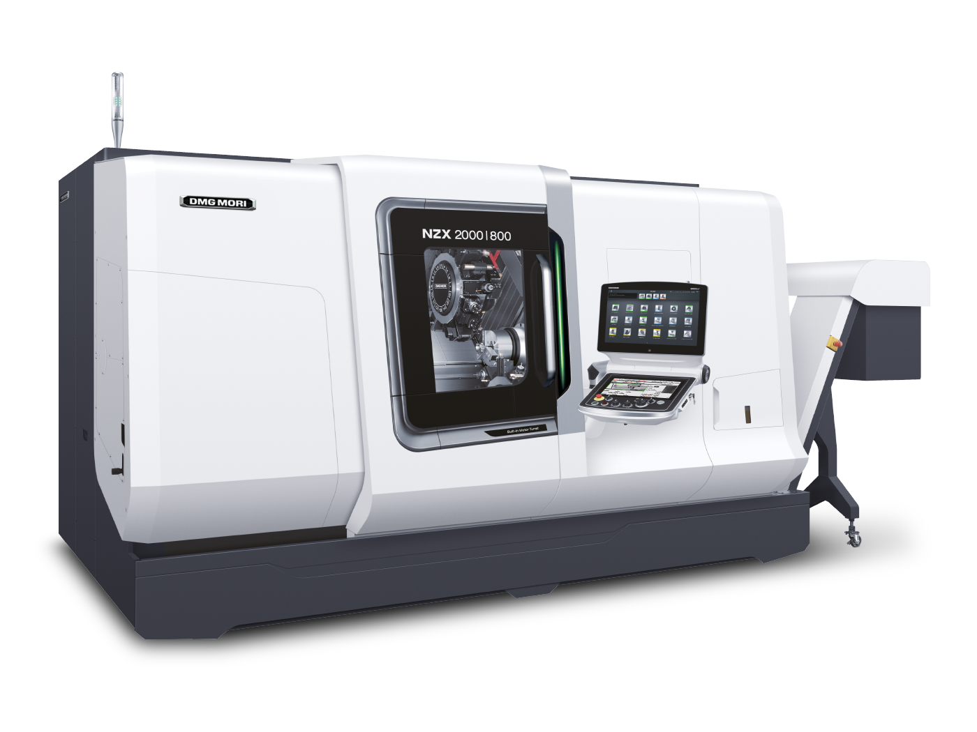
Drehen [8 Maschinen]
8x 3-Achsen-Drehmaschine: 2x NL2000, NL2500, NLX2500/700, NZX2000, NLX2000, NLX2500SY, NLX2500/1250
NL2000
NL2500
NLX2500/700
NZX2000 mit Automation
NLX2000 mit Automation
NLX2500SY
NLX2500/1250 mit Automation

Slide 6
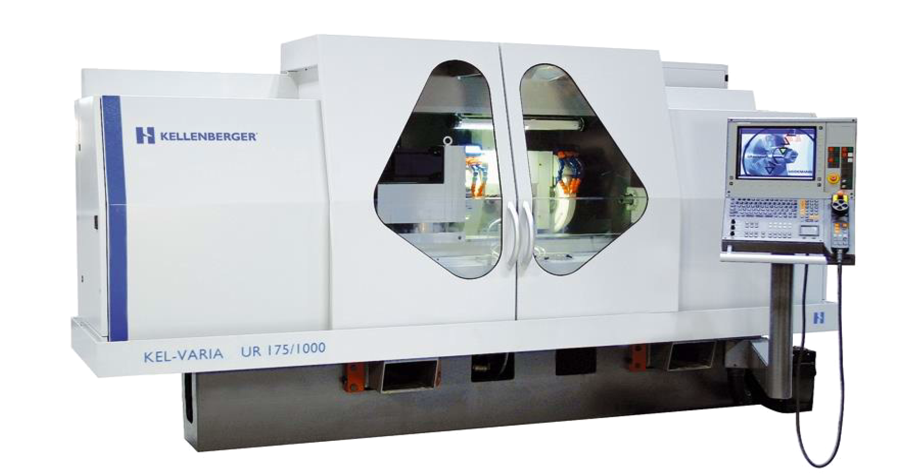
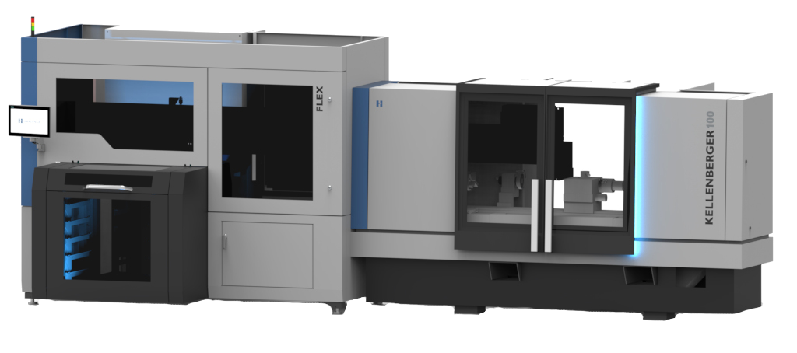
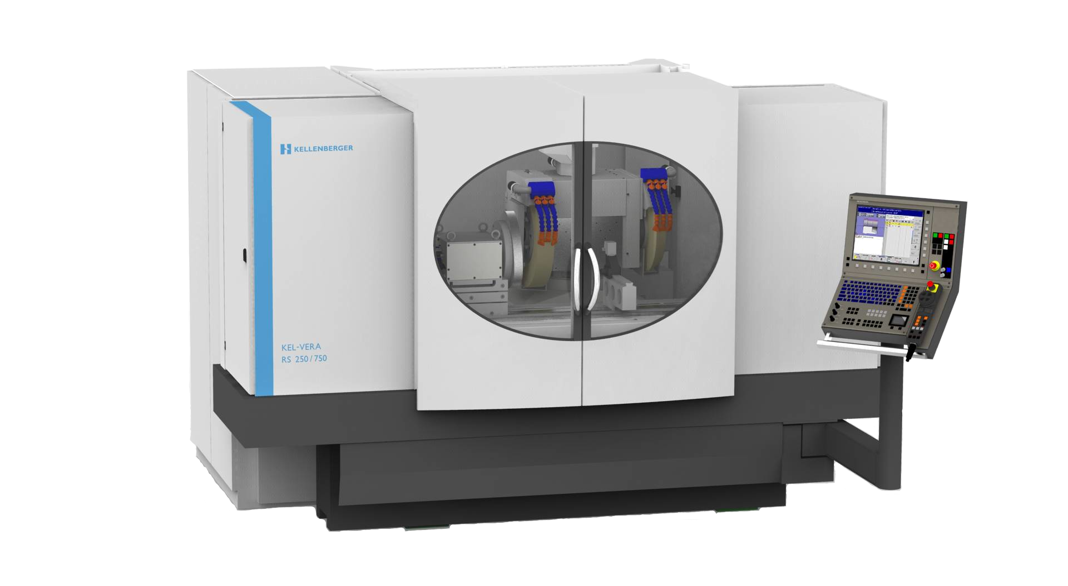
Schleifen [3 Maschinen]
Kel-Varia 175/1000, Kel-Vera 250/750, Kellenberger K1000
Kel-Varia 175/100
Kel-Vera 250/750
Kellenberger K1000 mit Automation WengerFlex

Slide 7
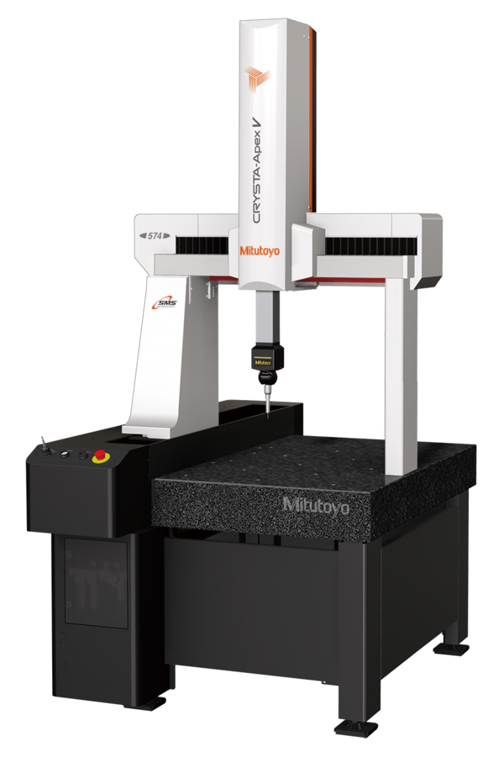
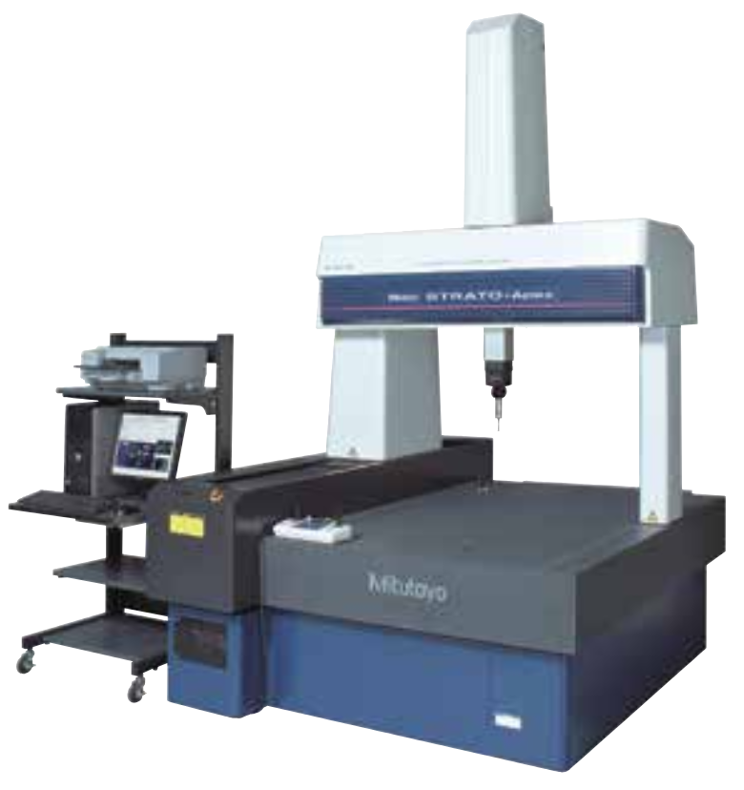
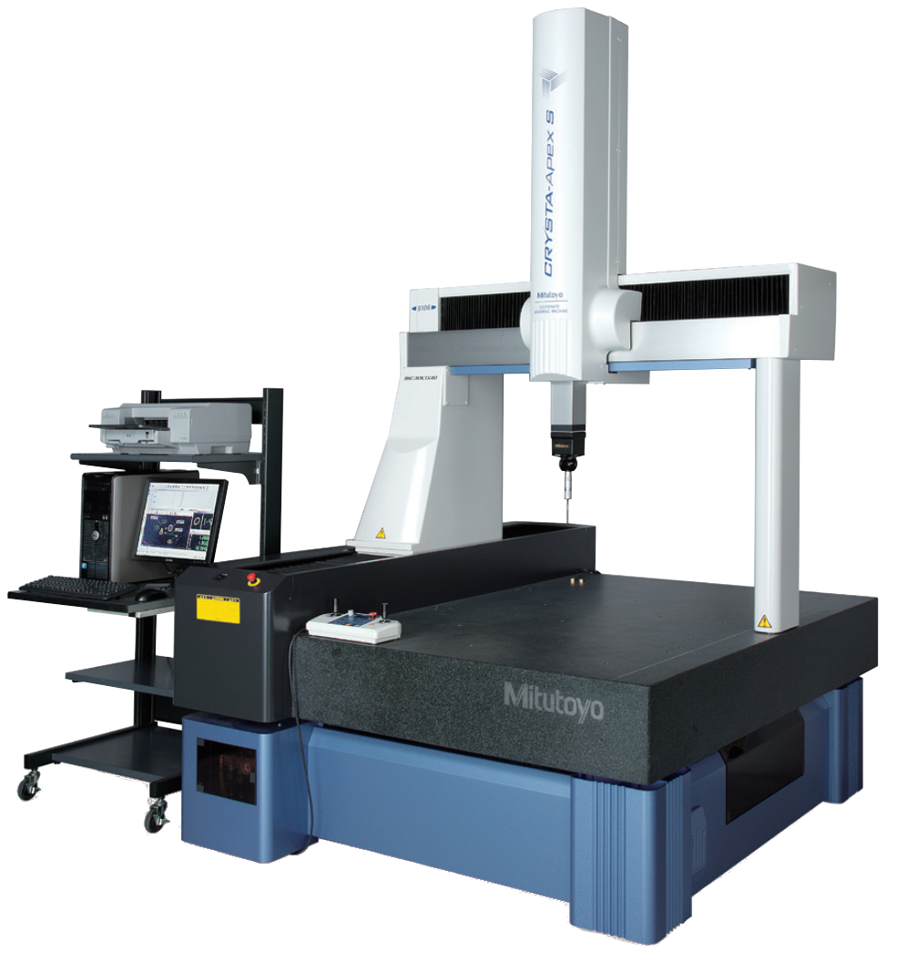
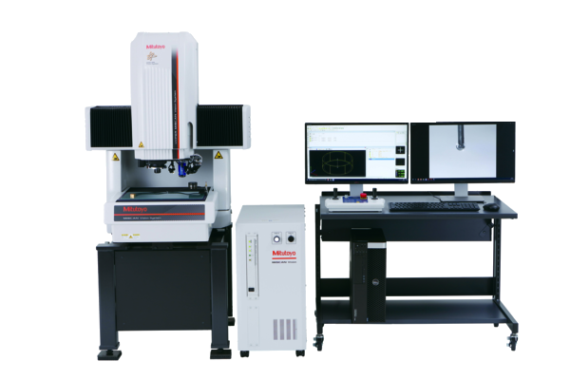
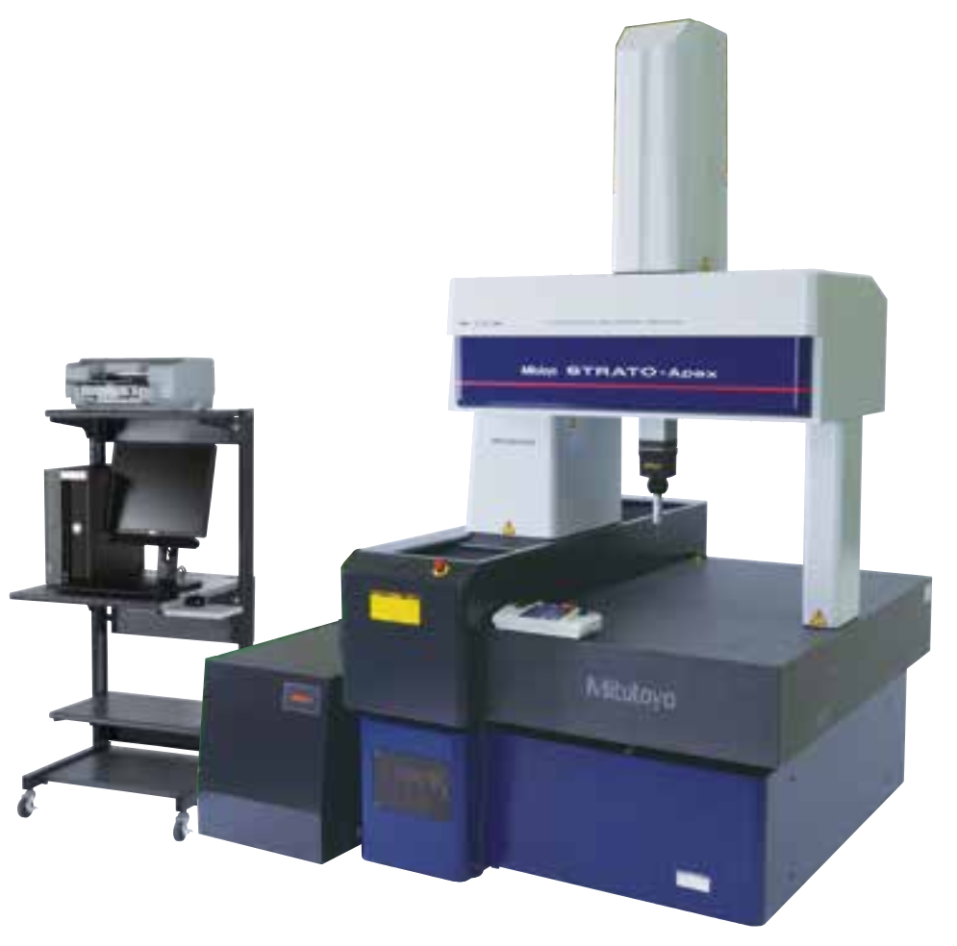
Messraum [5 Maschinen]
3-Achsen Koordinatenmessmaschine: Apex Crysta C 574; 3x 5-Achsen Koordinatenmessmaschine: Apex Crysta S 9168, Apex Strato 574, Apex Strato 7106; CNC-Bildbearbeitungsmessgerät: MiSCAN Apex 404
Apex Crysta C 574
Apex Crysta S 9168
Apex Strato 574
Apex Strato 7106
MiSCAN Apex 404

Slide 8
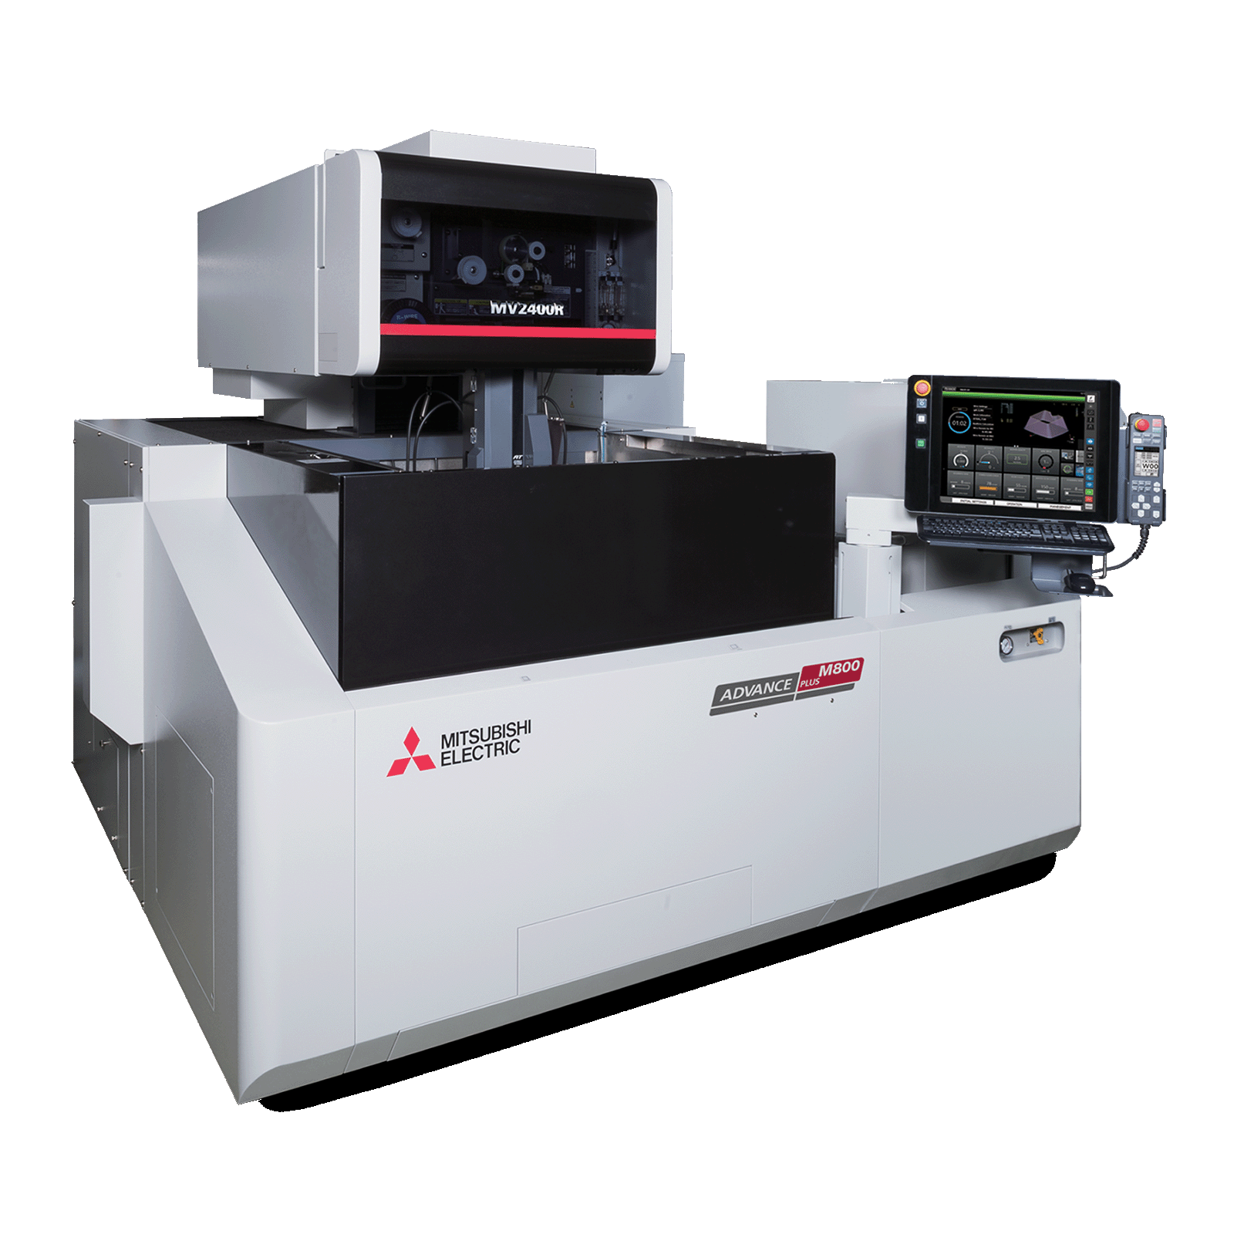
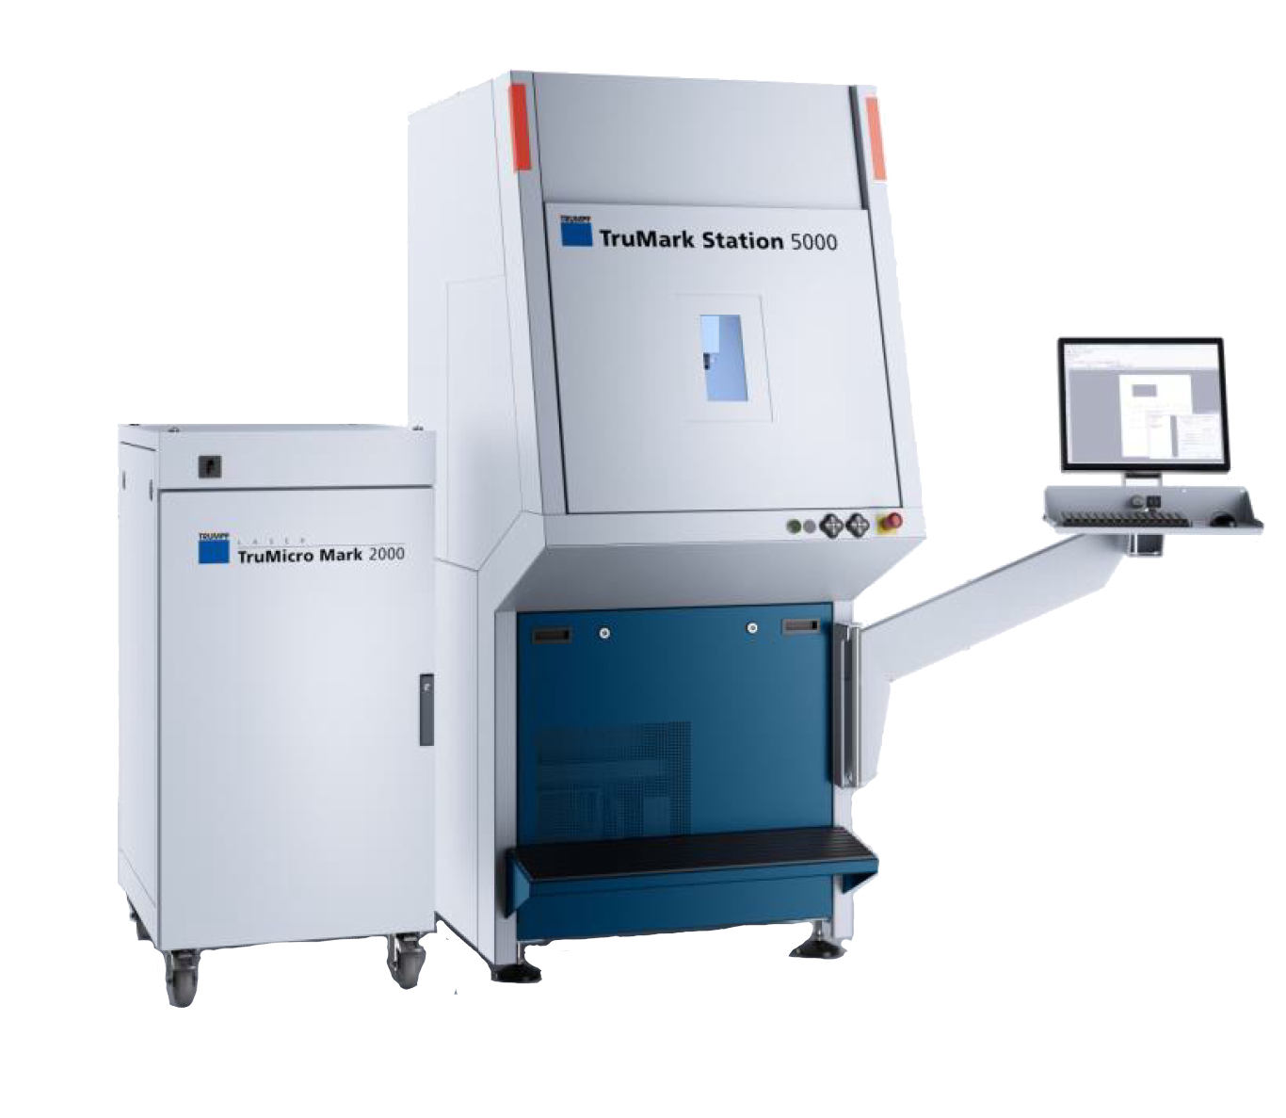
Sonstige Maschinen
Beschriftungslaser Trumpf TruMark - Drahterodiersystem MV2400R
Trumpf TruMark Station 5000
Mitsubishi MV2400R

Slide 9
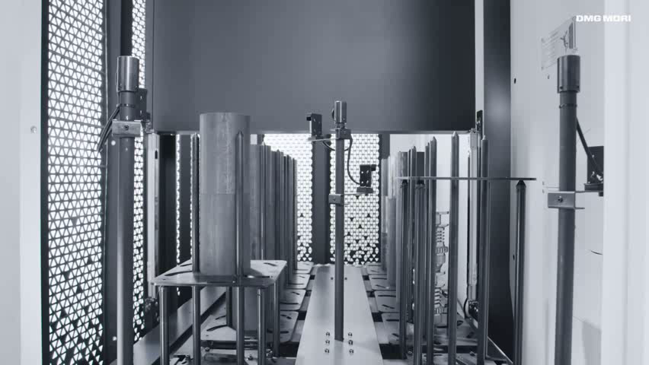
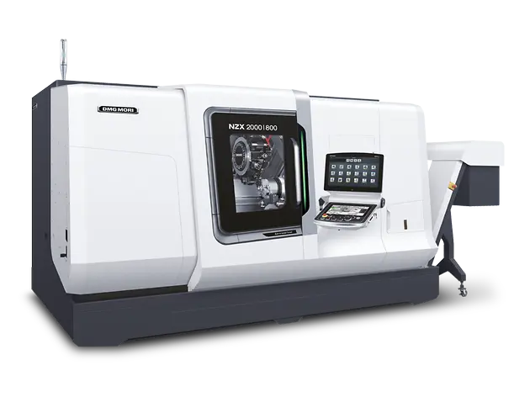
Erste Automatisierung durch NZX2000
Demonstrations-Video des Portalladers in der NZX2000
bereits mit Portallader ausgestattet
autonomes Einlegen und Auslegen
24h Betrieb möglich
massive Erhöhung der Fertigungskapazität

Slide 10
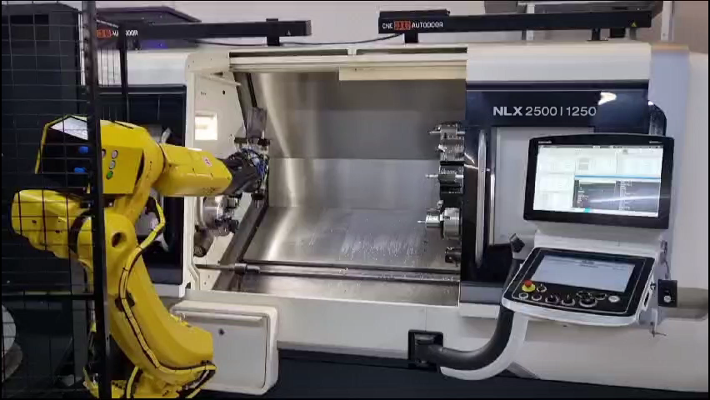
Investition in Automatisierung anhand der
Drehmaschine NLX2500 mit Load Assistant
Video der Firma Restec GmbH – seit 10/2023 im Einsatz
6-Achs-Roboterarm
Stapelsystem für Werkstücke verschiedener Geometrien
Kein Produktionsverlust durch gleichzeitiges Bestücken mit Werkstoffen während der Fertigung

Slide 11
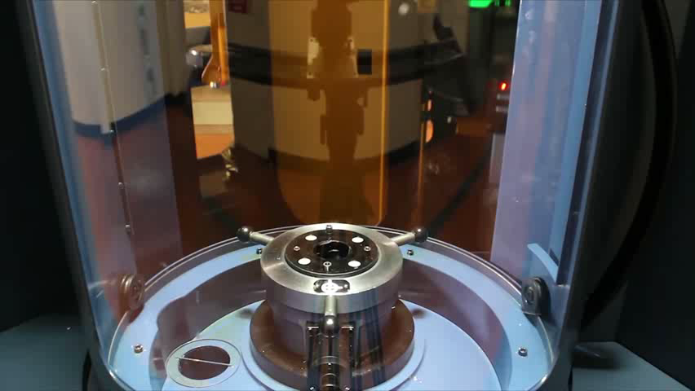
Automatisierung und 24h-Betrieb dank
MAM 72-35V sowie MAM 72-52V
Dieses Video dient zu Demonstrationszwecken
-> erste Matsuura 72-35V bei Restec GmbH im Betrieb seit 07/2021
-> zweite Matsuura 72-35V bei Restec GmbH im Betrieb seit 11/2021
-> dritte Matsuura 72-52V bei Restec GmbH im Betrieb seit 10/2022
5-Achsen-Vertikal-Bearbeitungszentrum
Palettenpool ermöglicht mannlose Fertigung von verschiedenen Bauteilen unterstützt durch große Werkzeugrevolver mit bis zu 530 Stück
Kein Produktionsverlust durch die Trennung von Bearbeitungszentrum, fertigen Teilen und Rohteilen

Slide 12
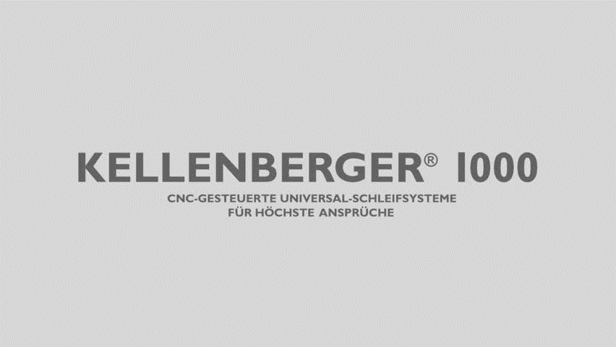
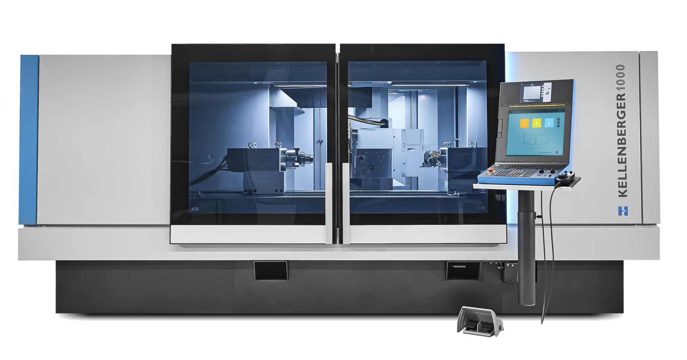
Neuer Zugang: Kellenberger 1000 mit Portal-Lader
(CNC gesteuerte Universal Rundschleifmaschine)
Dieses Video dient zu Demonstrationszwecken
Im Einsatz bei Restec GmbH seit 05/2024
Automation Flex : Paletten-Automatisierungssystem
Beladung der Maschine durch Teleskop-Linienportal von der Palette
Unterbrechungsfreie Bearbeitung der Bauteile

Slide 13
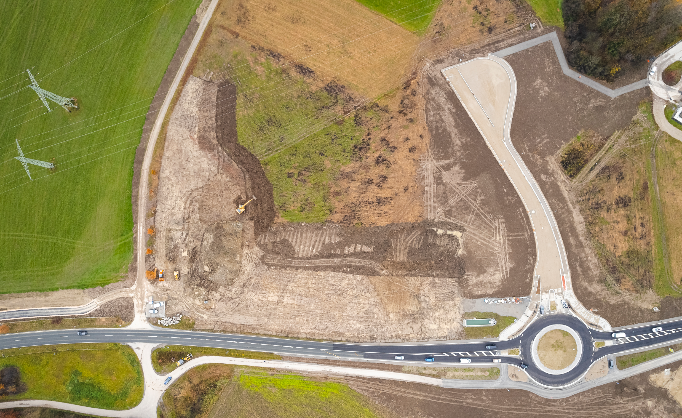

Restec GmbH baut neue zusätzliche Halle!
zweiter Standort
Gewerbegebiet Brucklach
grün = 6700m²
nur 2km entfernt

Slide 14
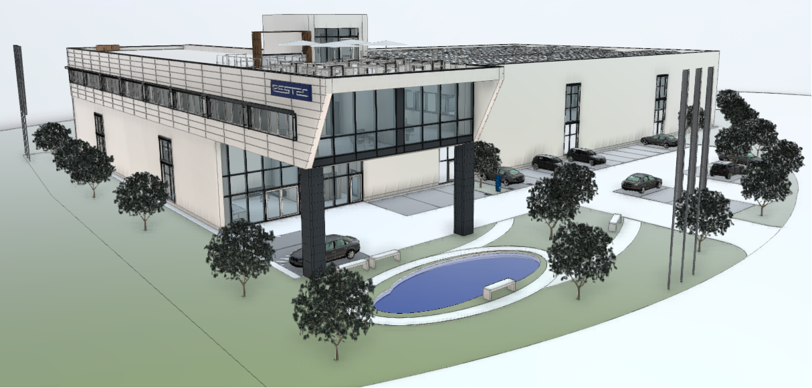

Restec GmbH baut neue Halle!
verbesserter Struktur
Maschinenplätze neu ausgelegt, um vorhandene Maschinen durch Roboter zu automatisieren

Slide 15
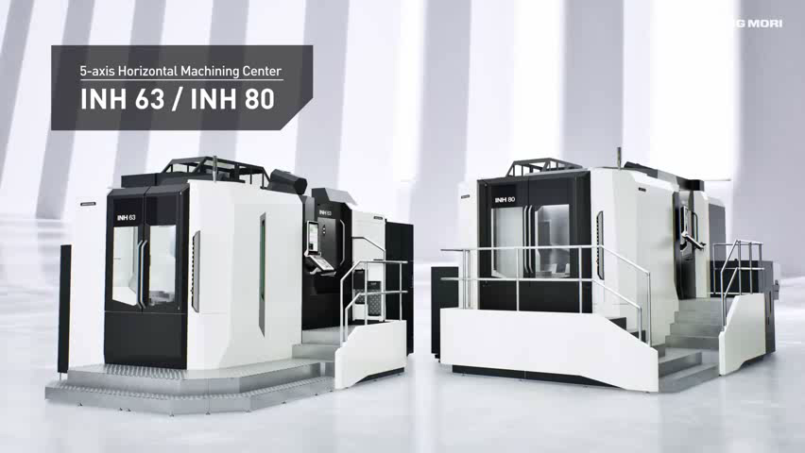
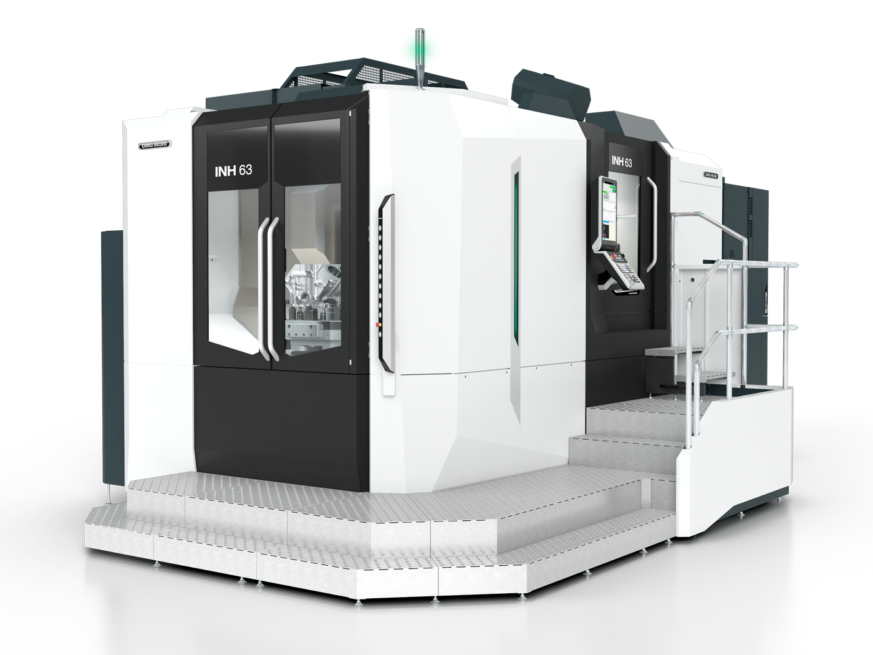
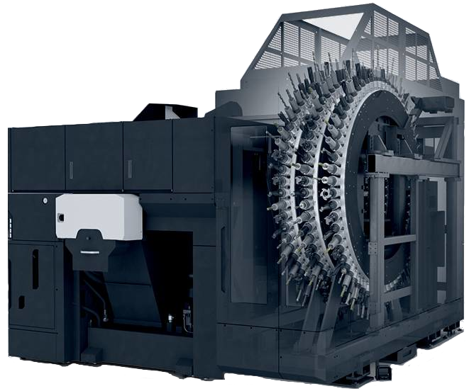
Geplante Investition: INH 63
5-Achsen-Horizontal-Fräszentrum
Größte Werkstück- und Werkzeugmaße dieser Klasse bei geringer Stellfläche
Unterbrechungsfreier Betrieb und Automatisierung ohne Probleme mit Kühlmitteln, Spänen oder Nebelbildung

Slide 16
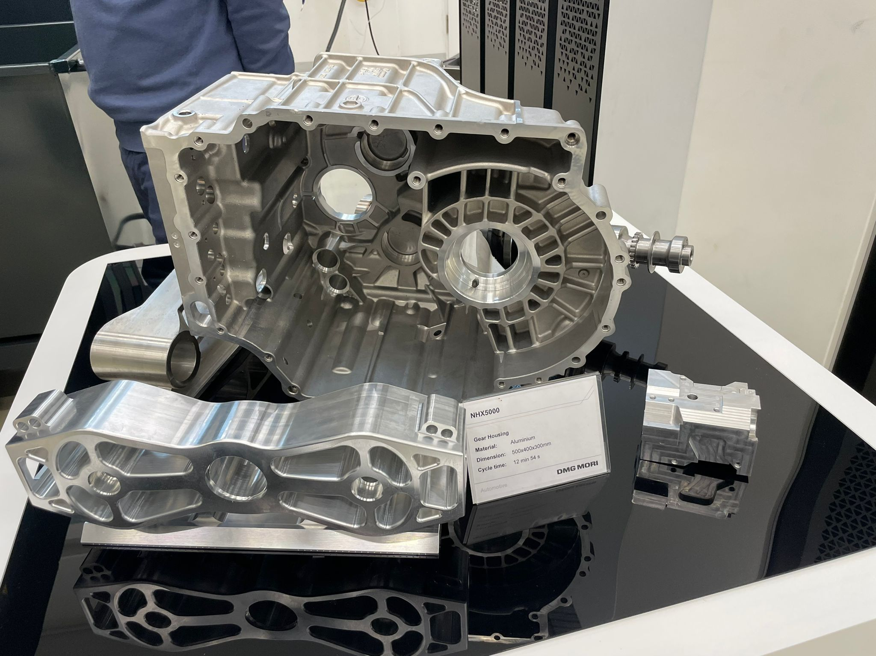
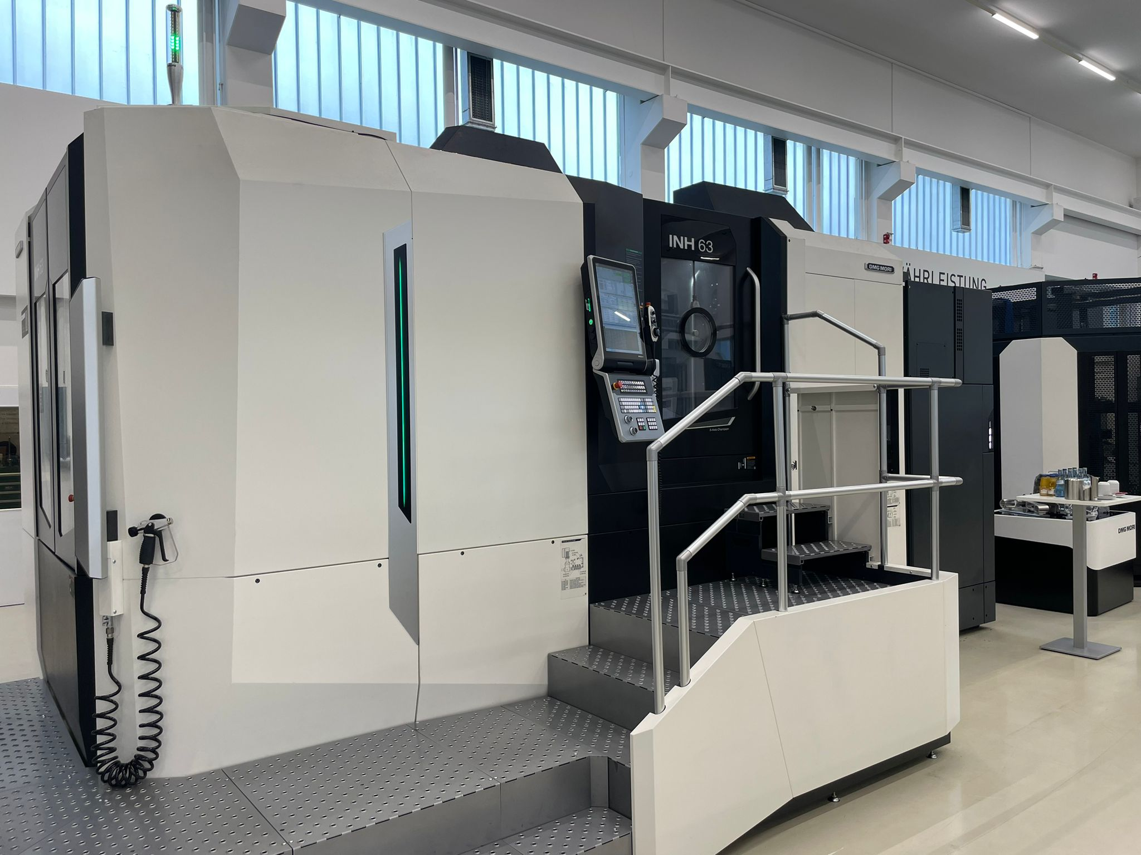
Geplante Investition: INH 63 für Q1 2025
Besichtigung der Maschine bereits erfolgt in KW 14/2024 im Werk Japan
Gear Housing – Aluminium
500x400x300mm
Cycle time: 12 min 54 s

Slide 17
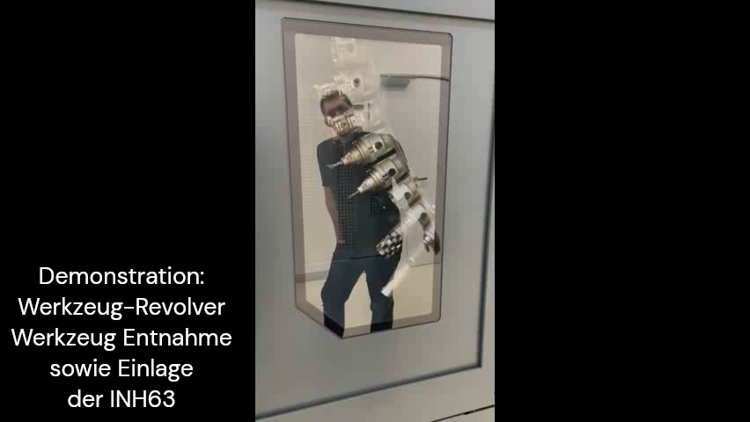
Geplante Investition: INH 63 für Q1 2025
Besichtigung der Maschine bereits erfolgt in KW 14/2024 im Werk Japan

Slide 18
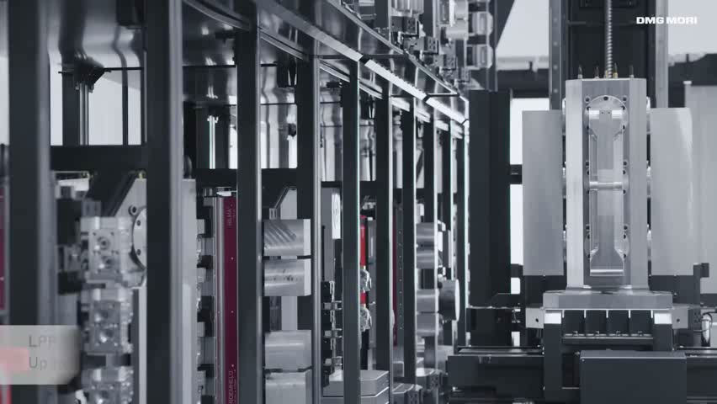
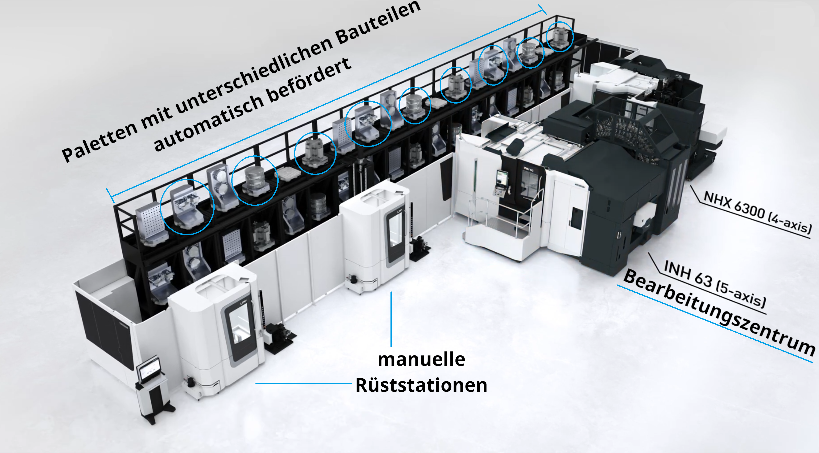
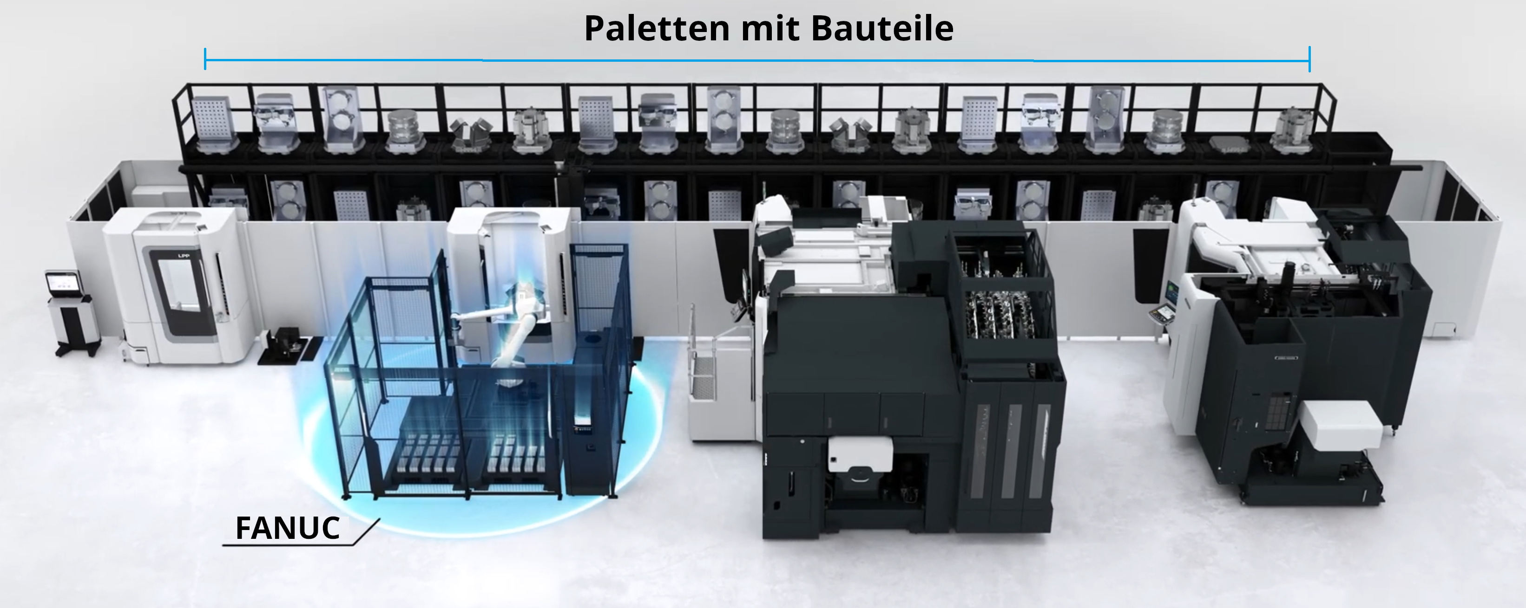
INH63 in Kombination mit LPP (Palettenpoolsystem)
für bis zu 8 Bearbeitungszentren, 99 Paletten und 5 Rüstplätze
Handhabung von Werkstücken bis ø 3.400 x 2.000mm, 10.000kg
Roboter (FANUC) für die Bestückung der Paletten
modular erweiterbar

Slide 19
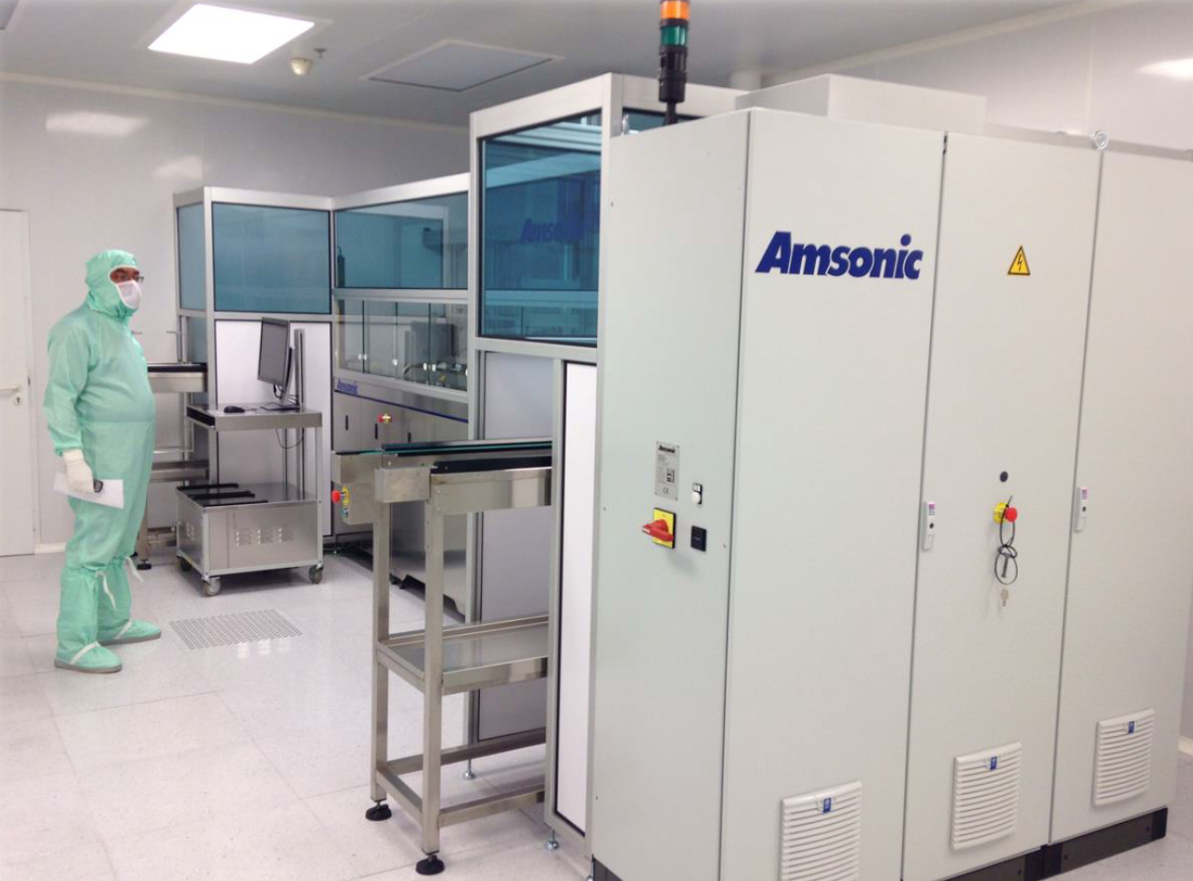
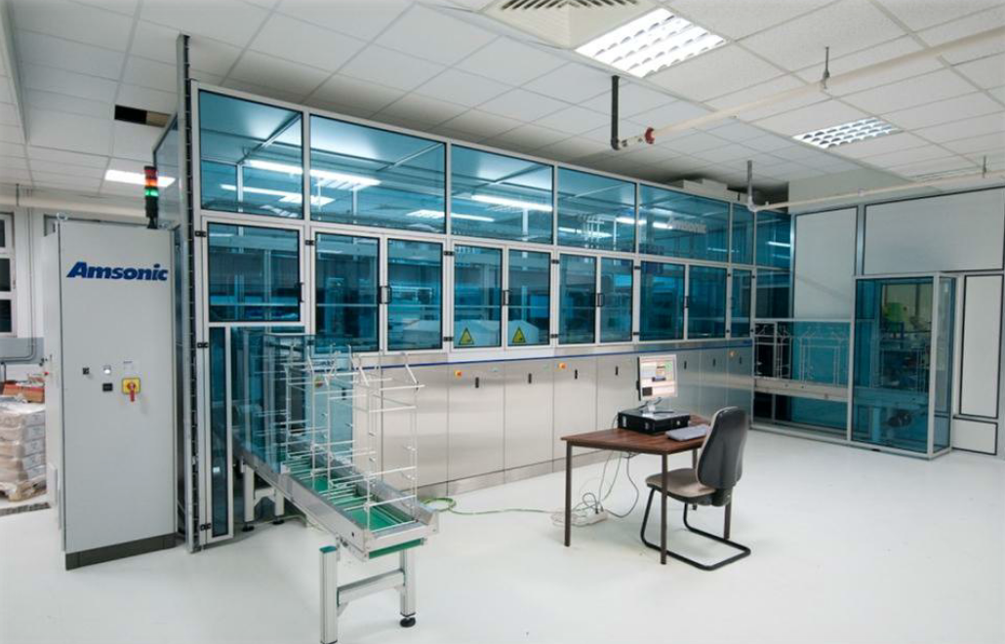
Dem Kundenwunsch entsprechende
Reinigungsanlage samt Reinraum
Demo-Bilder vom Ansprechpartner

Slide 20
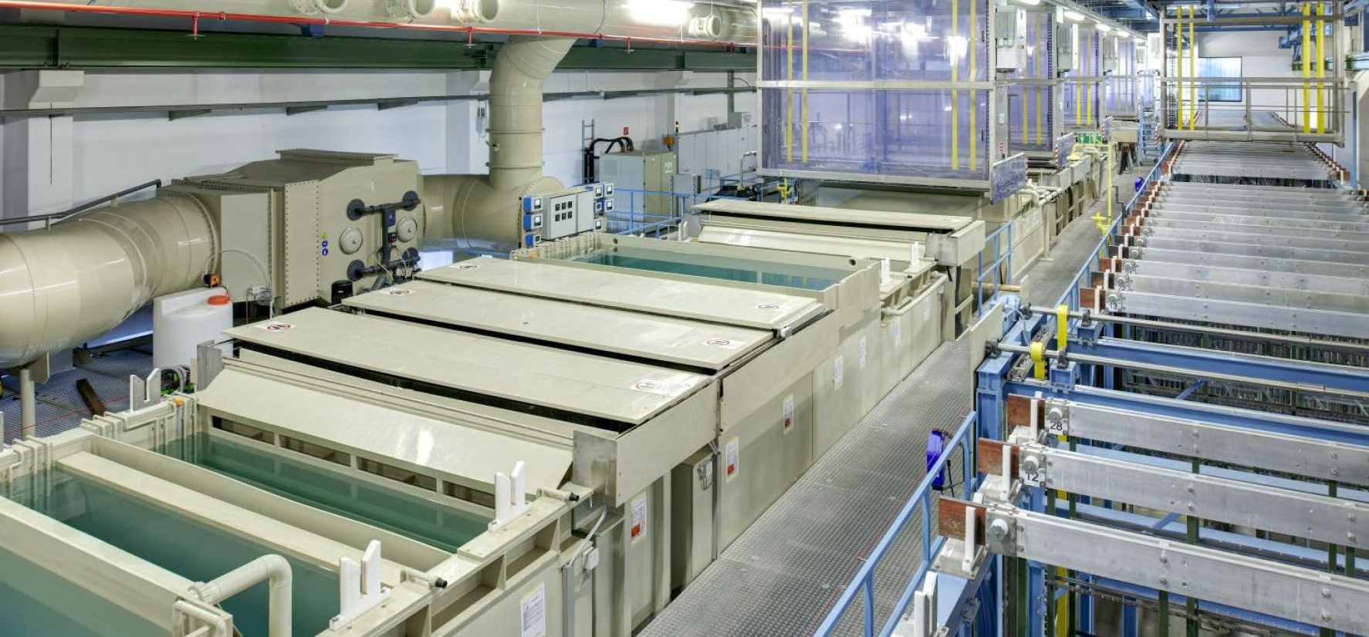
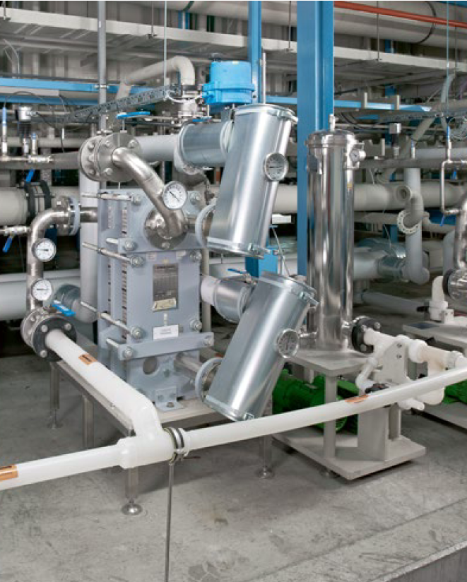
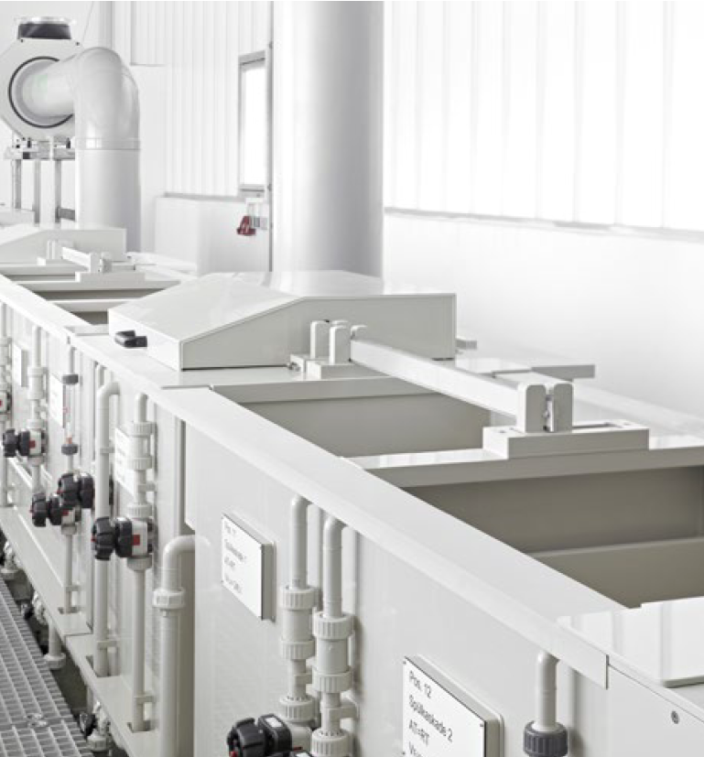
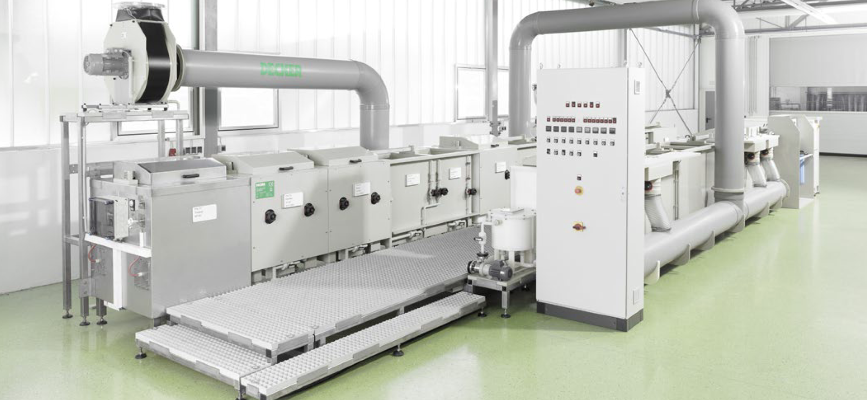
Eigene Eloxal-Anlage – für bessere Kontrolle über Oberflächenergebnisse und schnellere Abwicklung
Demo-Bilder vom Ansprechpartner

Slide 21

Expansion der Baugruppen-Montage zusätzlich 500m² Fläche sowie exklusives Team aus 10-15 Fachkräften bis Ende 2025
mehr Fläche für die Montage von Baugruppen
mehrere simultane Montagen
auch größere Baugruppen
Recruiting-Phase bereits 2024
Einarbeitung neuer Mitarbeiter an aktuellen bestehenden Aufträgen
Gliederung nach Endkunde
Lead
Lead
Medizin
Optik
Militär
Lead
Aerospace
Lead

Slide 22
Erweiterung des Lagers
Material-Lager:
Höheren Bedarf an Material bei guten Konditionen decken
Vorteile bei Rahmenverträgen beim Rohmaterialkauf
Fertigteile-Lager:
Bauteile auf Abruf für den Kunden zur Verfügung (25% vom Rahmenvertrag)
Zugriff und Übersicht für den Kunden über den aktuellen Bestand
Planung anstehender Auslieferungen und Vermeiden von Produktionsstopps

Slide 23
Produktionskapazität durch Automatisierung[h/Woche]
Anstieg in der Produktion durch den Einsatz von Automation
Fräserei:
Q2 2021 MAM
Q4 2021 MAM
Q3 2022 MAM
Q1 2025 INH 63
Dreherei:
Q2 2021 NZX2000
Q4 2023 NLX2500
Q2 2025 CNC Roboter Halter
Schleiferei:
- Q2 2024 K1000 mit Automation

Slide 24
Vielen Dank für Ihre Aufmerksamkeit
Restec GmbH
- Maschinenbau & Präzisionsarbeiten
Äußere Oberaustraße 22
83026 Rosenheim
Germany
Tel: +49 (0)8031 232 9 440
Fax: +49 (0)8031 232 9 442
E-Mail: info@restec-gmbh.de
© copyright by RESTEC GmbH - all rights reserved

